Slide 1
Соціологія особистості
Спеціальність 241 Готельно-ресторанна справа галузі знань 24 Сфера обслуговування

Slide 2
СОЦІОЛОГІЯ ОСОБИСТОСТІ - це одна із спеціальних соціологічних теорій, предметом якої є особа як об’єкт та суб’єкт соціальних відносин на рівні їх взаємозв’язків із соціальними спільнотами

Slide 3
Особливості соціологічного аналізу особистості виділяються соціально-типові характеристики людини вивчається особистість як елемент соціального життя, механізм її становлення під впливом соціальних факторів досліджуються зв’язки особистості і суспільства, регуляція і саморегуляція соціальної поведінки

Slide 4
ІНДИВІД
ІНДИВІДУАЛЬНІСТЬ
ОСОБИСТІСТЬ
ЛЮДИНА

Slide 5
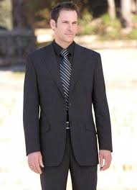
ІНДИВІДУМ
конкретна людина, представник людського роду

Slide 6
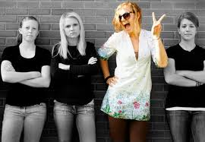
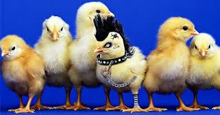
ІНДИВІДУАЛЬНІСТЬ
особливе і специфічне, що відрізняє одну людину з-під інших, включаючи її природні, соціальні, фізіологічні, психічні, успадковані і набуті якості

Slide 7
ОСОБИСТІСТЬ
усталена система соціально-значущих рис, яка характеризує індивіда як члена того чи іншого суспільства

Slide 8
Особистість формується на основі взаємодії людини з навколишнім середовищем Чарльз Кулі (1864-1929), теорія “дзеркального “Я” Особистість складається: з того, як, на нашу думку, нас сприймають інші з того, як, на нашу думку, інші реагують на те, що бачать в нас з того, як ми відповідаємо на сприйняту нами реакцію інших
Для того, щоб зрозуміти соціальне життя, слід зрозуміти зміст соціальних взаємодій в їхньому символічному значенні Джордж Мід (1863-1931), теорія символічного інтеракціонізму Я Я - САМ Я - МЕНЕ реакція особистості на вплив інших людей усвідомлення людиною себе з погляду інших значимих для неї людей
Соціальна роль - спосіб поведінки людини залежно від її статусу або позиції в суспільстві СОЦІАЛЬНА РОЛЬ РОЛЬОВЕ ОЧІКУВАННЯ РОЛЬОВА ПОВЕДІНКА ТЕ, ЧОГО ЧЕКАЮТЬ ВІД ТІЄЇ ЧИ ІНШОЇ РОЛІ ТЕ, ЩО ЛЮДИ РЕАЛЬНО ВИКОНУЮТЬ В РАМКАХ СВОЄЇ РОЛІ

Slide 9
ДОДАТКОВІ ДЖЕРЕЛА ІНФОРМАЦІЇ :
Скотна Н. Особа в розколотій цивілізації: освіта, світогляд, дії. — Львів: Укр. технології, 2005.
Сморж Л. О. Особа і суспільство (філософсько-психологічний аспект). — К., 2001.
Соціальний ареал життя особистості / М. Шульга (ред.); НАН України, Ін-т соціології. — К., 2005.
. Обговорення категорії “стиль життя” на засіданні Соціологічного клубу // Соціологія: теорія, методи, маркетинг. — 2006. — № 1.
Злобіна О. Особистість як суб’єкт соціальних змін. — К.: Ін-т соціології НАН України, 2004.
Злобіна О., Тихонович В. Суспільна криза і життєві стратегії особистості. — К.: Стилос, 2001.

